Slide 1
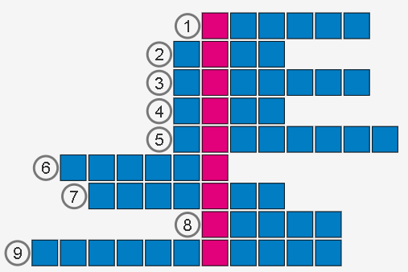
п е ч а т ь
Набор текста это -
Звенит звонок на …
Устройство компьютера, на котором отображается информация
Прятки, гонки, дочки-матери - это
Клавиатурный …
Переносное устройство с дополнительной памятью
Есть в колонке и в наушниках
Устройство с хвостиком для ввода информации
Названия урока на котором мы разгадываем кроссворд?
у р о к
м о н и т о р
и г р а
т р е н а ж е р
ф л е ш к а
д и н а м и к
м ы ш к а
и н ф о р м а т и к а

Slide 2
Инструмент – программа
Строение программ на примерах калькулятора и блокнота

Slide 3
Что мы изучаем на уроке
ЧТО ТАКОЕ ПРОГРАММА;
ИНТЕРФЕЙС БЛОКНОТА И КАЛЬКУЛЯТОРА.

Slide 4
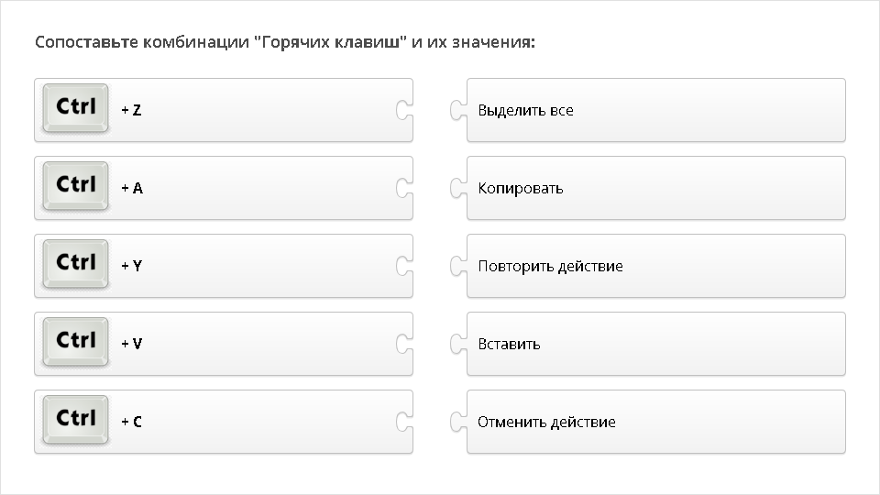
Тест
Щелкните кнопку Тест для редактирования этого теста

Slide 5
Чтобы создавать, редактировать или открывать файлы на компьютере, понадобятся особые инструменты — программы.
Что же такое программа?

Slide 6
Текст
Программа — это написанный программистами код, который решает какую-то задачу.
Таблицы
Музыку или Видео

Slide 7
Программы
Открывать файлы
Создавать файлы

Slide 8
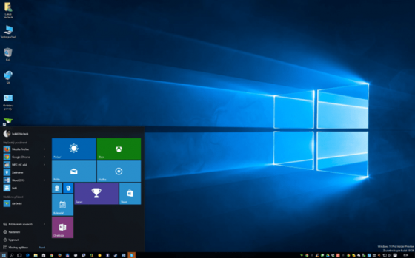
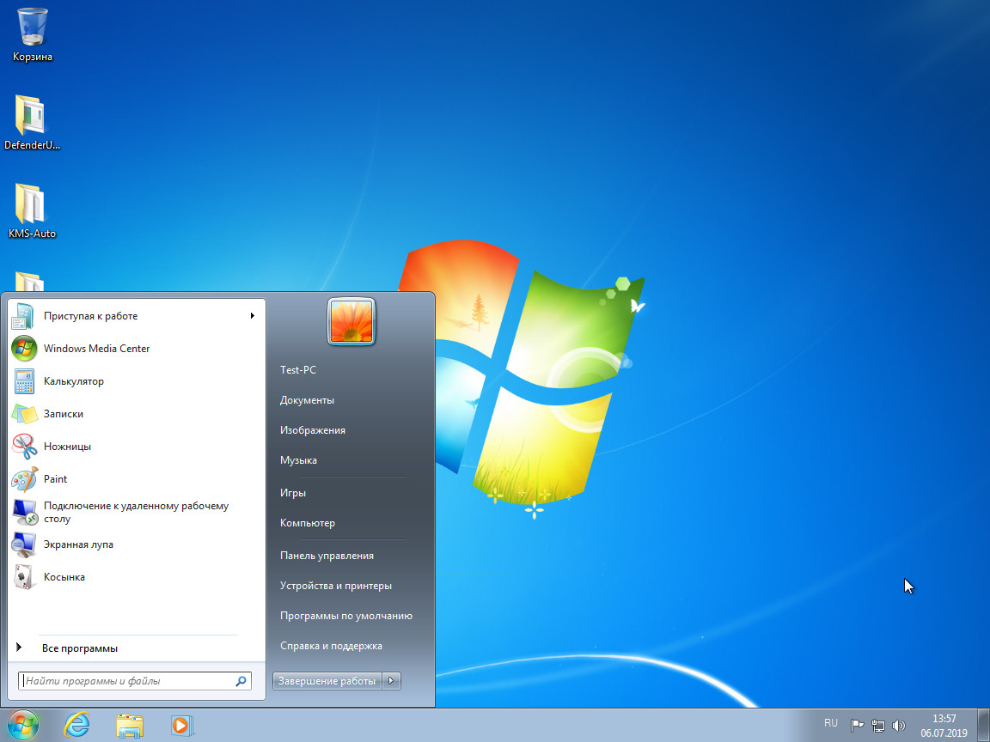
Интерфейс — общее в разнообразии программ
Интерфейс — внешняя оболочка программы, то как она выглядит, где расположены кнопки.

Slide 9
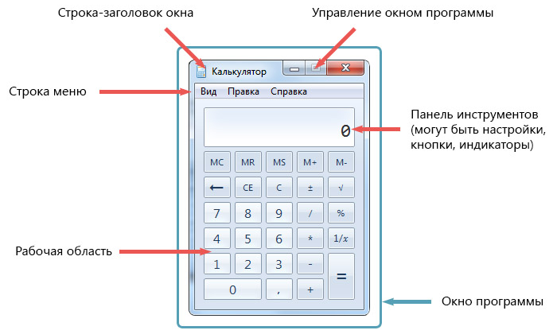
Калькулятор, как типичная программа

Slide 10
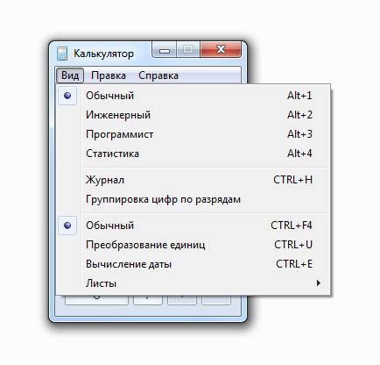
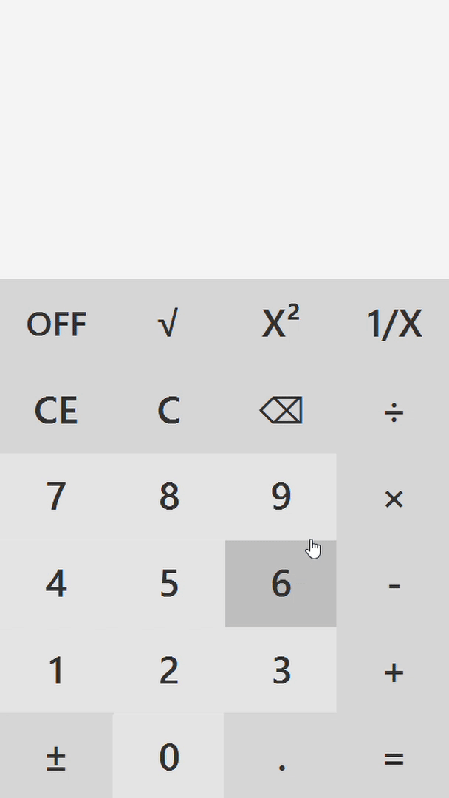
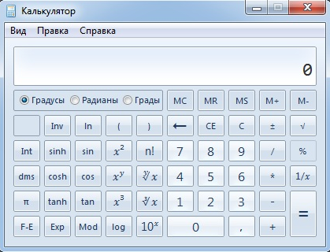
Калькулятор, как типичная программа

Slide 11
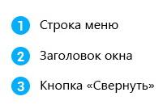
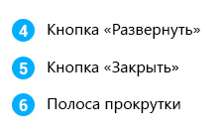
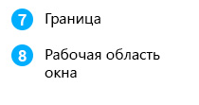
Блокнот, как типичная программа

Slide 12
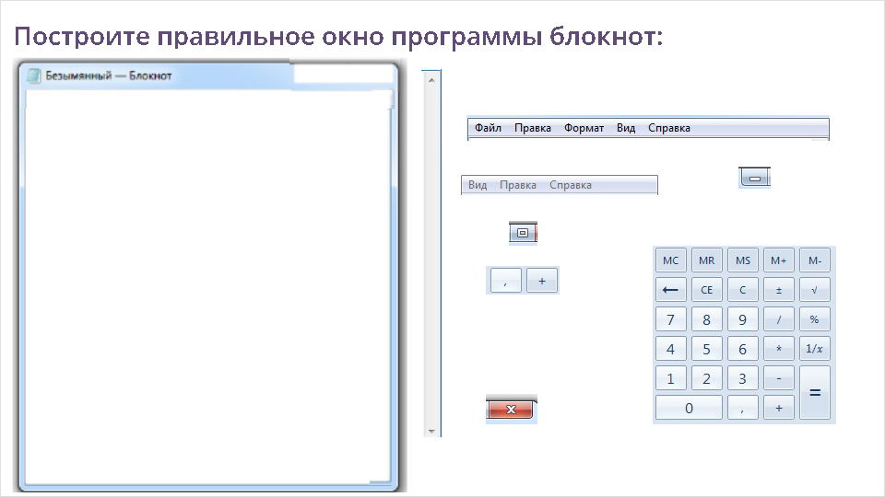
Тест
Щелкните кнопку Тест для редактирования этого теста

Slide 13
Спасибо за внимание

